Slide 1
课程设计（实践）答辩
智学助手
基于 LangChain 的课程知识库问答与出题系统
课程名称：工程实践4（计算机应用系统综合实践）
院（系）：计算机工程学院 专 业：计算机科学与技术
组 别：第 1 组 班 级：23级计算机科学与技术1班
指导教师：刘泓志 起止日期：2026.9.7 至 2026.9.30
答辩成员：【姓名1】【姓名2】张三【姓名4】【姓名5】
Notes:
【开场白】
各位老师好，我们是第 1 组，汇报的题目是《智学助手——基于 LangChain 的课程知识库问答与出题系统》。
指导教师是刘泓志老师。下面由我们组成员分别汇报各自负责的部分。
（注意：开场前把封面上的姓名、学号补全。）

Slide 2
目录
Contents
1 选题背景与意义 —— 项目来源、待解决的主要问题
2 系统总体架构与技术选型 —— B/S 三层架构、双库存储
3 核心原理：检索增强生成（RAG） —— 离线索引与在线问答两阶段
4 数据库设计 —— E-R 图、CDM 图、PDM 表结构
5 功能模块设计与实现 —— F1–F5 五大功能模块
6 系统测试与结果分析 —— 【待补充】
7 总结与展望 —— 成果总结、后续改进方向
2
Notes:
【过渡页】
本次汇报共七个部分：选题背景、系统架构与技术选型、RAG 核心原理、数据库设计、功能模块设计与实现、系统测试与结果分析、总结与展望，最后是项目分工。
（语速稍快，30 秒内带过。）

Slide 3
1 选题背景与意义
• 课程资料多源异构（PDF / Word / Markdown / TXT），目录式与关键词检索只能匹配字面表述，难以按语义定位知识点
• 通用大语言模型不了解私有课程资料，直接提问易产生“幻觉”，且回答无法给出出处、难以溯源
• 错题散落各处、无法自动沉淀，复习缺少计划性，容易陷入“学了就忘、错了再错”的低效循环
本课题的解决思路
以检索增强生成（RAG）为主线技术，将课程资料向量化构建专属知识库，使回答与题目均“有据可依”；围绕“学、问、练、测、复”五个环节构建完整学习闭环，把资料检索、知识问答、自动出题、错题沉淀与复习规划串成连续链路。
3
Notes:
【主讲：建议由组长或你来讲】
三个痛点要讲清楚：
1. 课程资料多源异构，关键词检索只能匹配字面，无法按语义定位；
2. 通用大模型不了解私有课程资料，容易产生幻觉且无法溯源；
3. 错题无法沉淀、复习缺少计划，学了就忘、错了再错。
最后落到解决思路：以 RAG 为主线，围绕“学、问、练、测、复”构建闭环。
预计提问：为什么通用大模型不能直接用来复习？——答：知识来自公开语料，不了解你的课件，且不给出处。

Slide 4
2 系统总体架构与技术选型
• 表现层：原生 HTML / CSS / JavaScript，课程管理、文档上传、问答、出题、错题本、复习计划
• 应用层：FastAPI，按接口路由、业务逻辑、LangChain 编排、数据模型与数据契约分层组织
• 数据层：MySQL 8.0 存储结构化数据 + Chroma 本地持久化向量库，二者职责互不重叠
• 模型服务：SiliconFlow（OpenAI 兼容接口），LLM 采用 Qwen 系列，Embedding 采用 BAAI/bge-m3
主要技术选型
层次 | 选型 | 层次 | 选型
开发语言 | Python 3.11 | AI 编排 | LangChain
Web 框架 | FastAPI + Uvicorn | 业务数据库 | MySQL 8.0
向量数据库 | Chroma（本地持久化） | 模型服务 | SiliconFlow
前端 | 原生 HTML/CSS/JS | 部署方式 | Docker Compose
4
Notes:
【主讲：负责核心架构的同学】
三层结构要配合手势指图讲：表现层（原生前端）、应用层（FastAPI 分层）、数据层（MySQL + Chroma 双库）。
重点强调“为什么两个库”：结构化数据按主键外键精确查询，向量数据要做相似度检索，两者访问方式完全不同，必须分开。
预计提问：为什么选 MySQL 不选 PostgreSQL/SQLite？——答：项目规范要求 MySQL 8.0，外键、事务、JSON 类型都满足需求，SQLite 不适合并发写，PostgreSQL 特性用不上。

Slide 5
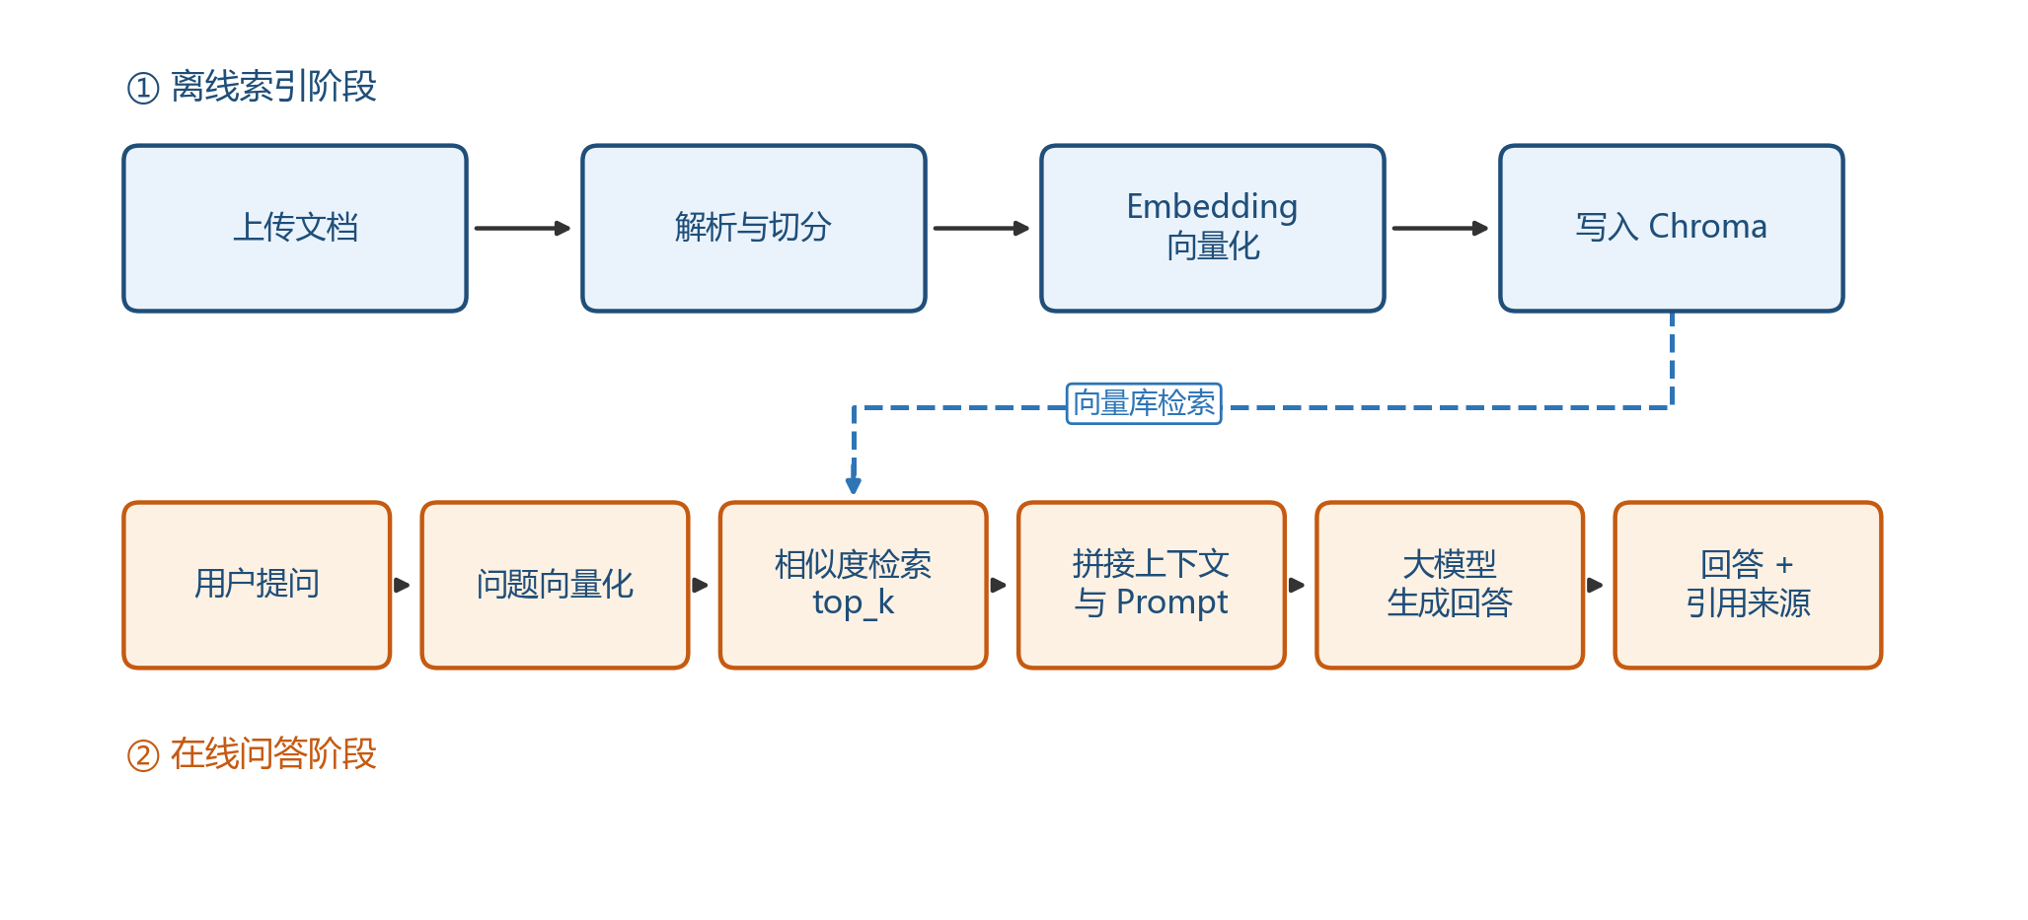
3 核心原理：检索增强生成（RAG）
图 1 RAG 工作原理流程图
关键约束：文档入库与问题检索必须使用同一个 Embedding 模型（BAAI/bge-m3），否则二者处于不同向量空间，检索将失效。
5
Notes:
【主讲：负责核心架构的同学】
分两个阶段讲：离线索引（上传→解析切分→向量化→写 Chroma）和 在线问答（提问→问题向量化→相似度检索→拼接上下文→大模型生成→返回来源）。
务必强调底部那句话：入库和检索必须用同一个 Embedding 模型（BAAI/bge-m3），否则处于不同向量空间，检索失效。这是老师喜欢追问的点。
预计提问：切分参数 500/50 怎么定的？——答：500 保证语义完整又不至于噪声太大，50 重叠避免知识点被切断；Markdown 先按标题切再按长度兜底。

Slide 6
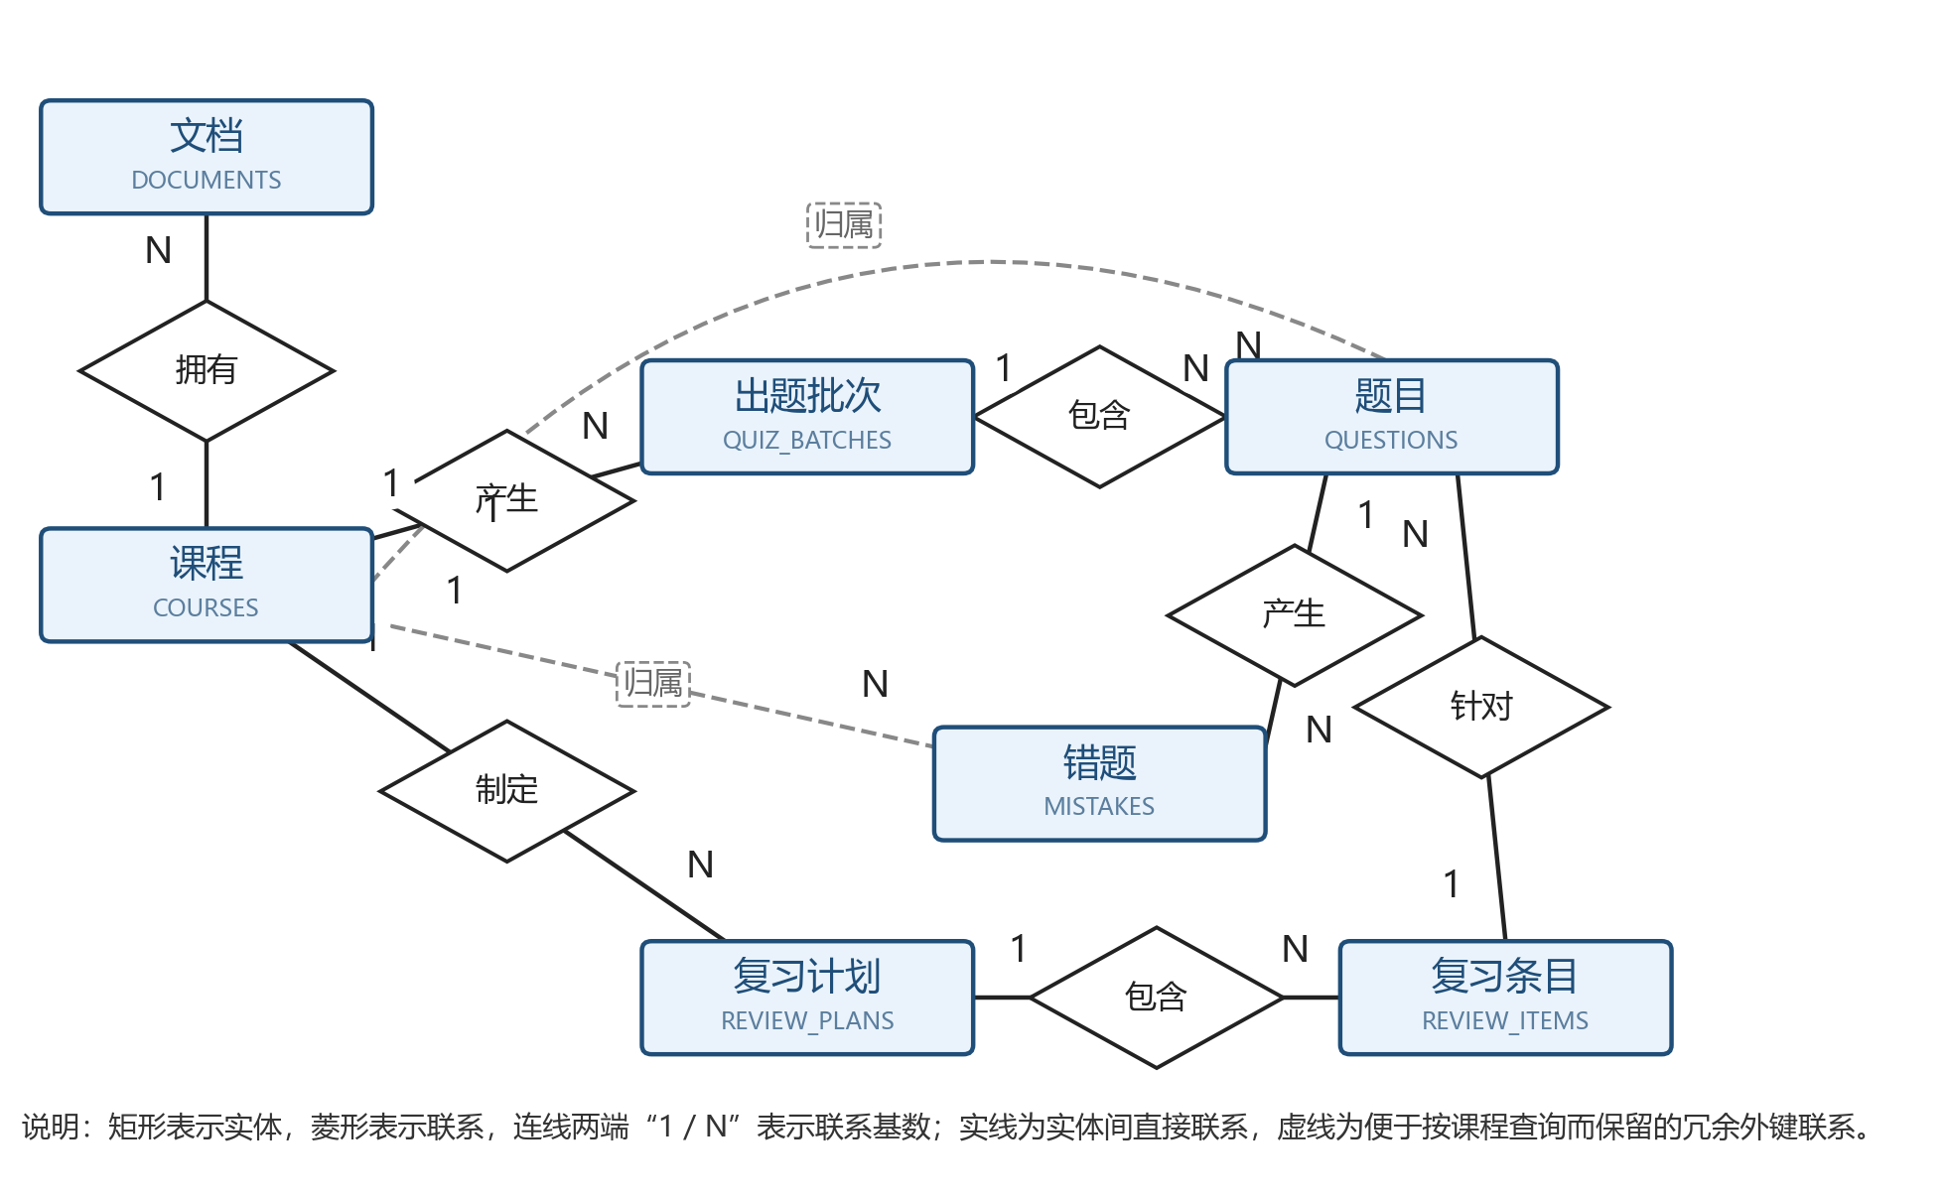
4 数据库设计（一）：E-R 图
图 2 智学助手系统 E-R 图
6
Notes:
【★ 你主讲 — 数据库设计（一）】
讲图顺序建议：
1. 先说图例：矩形=实体，菱形=联系，1/N=基数；实线=直接联系，虚线=冗余外键。
2. 再说结构：课程是中心，文档、出题批次、复习计划直接依赖它；题目依赖批次和课程；错题由题目派生；复习条目属于计划，可空关联题目。
3. 最后说数据流：上传→出题→判题→错题→复习计划→删除级联。
预计提问：为什么题目和错题都要存 course_id？——答：受控冗余，“按课程查题目”是最高频操作，避免每次联表；同一事务写入，不会产生更新异常。
预计提问：表达到第几范式？——答：满足第三范式，course_id 是刻意保留的受控冗余。

Slide 7
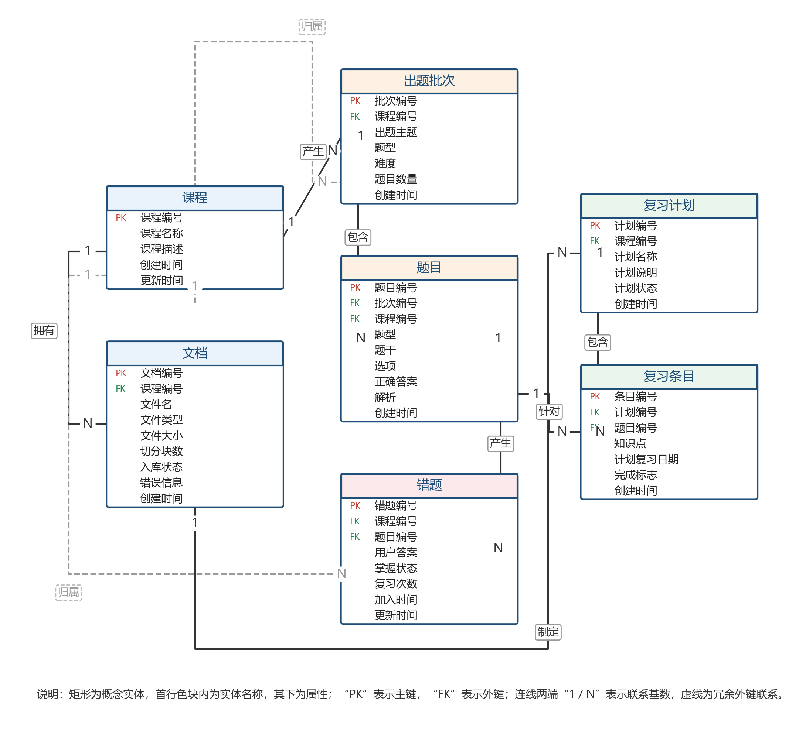
4 数据库设计（二）：概念数据模型 CDM
图 3 智学助手系统概念数据模型（CDM）图
7
Notes:
【★ 你主讲 — 数据库设计（二）】
要点：CDM 与具体数据库产品无关，只描述实体、属性和约束。
讲清楚 PK（红）/ FK（绿）标注的含义。
关键结论：全部联系都是一对多，不存在多对多，所以转换时不需要中间联系表，只需在“多”端保留“一”端主键作外键。——这句话建议背下来，是得分点。
预计提问：复习条目的 question_id 为什么可空？——答：复习任务分两类，针对具体错题的和纯知识点回顾的，后者没有对应题目。

Slide 8
4 数据库设计（三）：物理数据模型 PDM
序号 | 数据表名 | 用途说明 | 核心字段
1 | courses | 课程表，系统的数据组织单位 | id、name、description
2 | documents | 文档表，记录上传资料与入库状态 | course_id、filename、chunk_count、status
3 | quiz_batches | 出题批次表，记录一次出题参数 | course_id、question_type、difficulty、count
4 | questions | 题目表，存储生成的题目 | batch_id、course_id、type、options、answer
5 | mistakes | 错题表，沉淀答错题目 | course_id、question_id、user_answer、status
6 | review_plans | 复习计划表 | course_id、name、status
7 | review_items | 复习条目表，按日期组织 | plan_id、question_id、review_date、completed
实现要点：
全部表由 app/models 下的 SQLAlchemy ORM 模型声明，应用启动时自动建表，字符集 utf8mb4；删除课程时按“复习条目—复习计划—错题—题目—出题批次—文档—课程”逆序级联清理，并同步删除 Chroma 中对应集合。
8
Notes:
【★ 你主讲 — 数据库设计（三）】
讲表格时挑重点说，不要逐行念：
· 7 张表，全部由 app/models 下的 SQLAlchemy ORM 模型声明，启动时自动建表；
· options 用 JSON（不同题型选项结构不同），completed 用 TINYINT(1) 存布尔；
· 字符集 utf8mb4；
· 删除时按“复习条目—复习计划—错题—题目—出题批次—文档—课程”逆序级联，并同步删 Chroma 集合。
预计提问：options 用 JSON 不符合第一范式吧？——答：严格说不是原子，但选项结构因题型而异，且不会被单独检索，MySQL 5.7+ 原生支持 JSON，合理。
预计提问：主键为什么自增 BIGINT 不用 UUID？——答：8 字节、索引小、顺序插入不产生页分裂、可读性好；UUID 的优势在分布式，我们单实例用不上。

Slide 9
5 功能模块设计与实现
编号 | 功能模块 | 功能要求 | 状态
基础 | 课程管理 | 课程的创建、列表、详情与删除，级联清理全部关联数据 | 已实现
F1 | 上传文档 | 支持 PDF/DOCX/DOC/MD/TXT，解析、切分、向量化，返回切分块数 | 已实现
F2 | 智能问答 | 检索相关片段后生成回答，附引用来源，结果可溯源 | 已实现
F3 | 自动出题 | 按题型、难度、数量生成题目，含答案与解析 | 【待补充】
F4 | 错题本 | 即时判分，答错自动沉淀，支持标记掌握与移除 | 【待补充】
F5 | 复习计划 | 基于错题与知识库生成复习计划，按日期安排并跟踪完成 | 【待补充】
说明：F1–F2 与课程管理已完成并通过联调；F3–F5 的 ORM 模型与 Pydantic Schema 均已定义完毕，路由与服务层待实现。
9
Notes:
【过渡页】
说明 F1–F2 与课程管理已实现；F3–F5 的 ORM 模型与 Pydantic Schema 均已定义，路由与服务层在实现中。
⚠ 这里要如实说明，不要说“全部完成”。老师若追问，就说表结构已完成、接口层在收尾，这是诚实的说法，比被戳穿好。

Slide 10
5.1 F3 自动出题与判题模块
负责人：【姓名3】
【待补充】本页内容需在该模块实现完成后填写
• 模块流程图：【待补充】
• Prompt 设计与结构化输出校验：【待补充】
• 判题逻辑与关键代码：【待补充】
• 功能界面截图：【待补充】
• 测试用例与结果：【待补充】
10
Notes:
【预留页 — 负责人补全后再讲】
需填入：模块流程图、Prompt 设计与结构化输出校验、判题逻辑与关键代码、界面截图、测试用例与结果。
讲的时候重点讲“LLM 输出 JSON 如何校验与重试”，这是技术亮点。

Slide 11
5.2 F4 错题本与 F5 复习计划模块
负责人：【姓名4】
【待补充】本页内容需在该模块实现完成后填写
• 错题沉淀流程与关键代码：【待补充】
• 复习计划生成算法与 Prompt 设计：【待补充】
• 模块流程图：【待补充】
• 功能界面截图：【待补充】
• 测试用例与结果：【待补充】
11
Notes:
【预留页 — 负责人补全后再讲】
需填入：错题沉淀流程与关键代码、复习计划生成算法与 Prompt、模块流程图、界面截图、测试用例。
预计提问：复习计划表没有直接关联错题，怎么生成？——答：通过复习条目间接关联，每条条目 question_id 指向对应错题。
预计提问：review_count 有什么用？——答：记录复习次数，为后续做间隔重复（艾宾浩斯曲线）预留。

Slide 12
5.3 前端界面与系统测试
负责人：【姓名5】
【待补充】本页内容需在该模块实现完成后填写
• 页面整体布局与交互设计：【待补充】
• 出题 / 错题本 / 复习计划三个标签页截图：【待补充】
• 功能测试（用例设计、测试数据、预期结果）：【待补充】
• 测试结果统计与分析：【待补充】
12
Notes:
【预留页 — 负责人补全后再讲】
需填入：页面布局与交互、三个标签页截图、功能测试用例与数据、结果统计。
讲测试时区分功能测试（黑盒）与结构测试（白盒），把用例表说清楚。

Slide 13
5.4 系统部署与运行
负责人：【姓名1】
• 业务数据库 MySQL 8.0 由 Docker Compose 一键启动，映射端口 3307，数据卷持久化
• 后端服务由 Uvicorn 启动：uvicorn app.main:app --reload --port 8000
• Chroma 以进程内本地持久化方式运行，向量数据落盘至 ./chroma_db，无需独立容器
• 敏感信息（API Key、数据库口令）统一由 .env 读取，不入库、不硬编码
运行效果与接口自测
访问 http://127.0.0.1:8000 打开前端页面；/docs 查看自动生成的 API 文档；/api/health 可同时检查 MySQL 与 Chroma 的连通性。
【待补充】系统运行截图、接口测试记录
13
Notes:
【主讲：负责核心架构的同学】
四点：MySQL 走 Docker Compose（端口 3307）、后端 Uvicorn 启动、Chroma 进程内本地持久化、敏感信息走 .env。
⚠ 注意：后端不在 Docker 里跑，别口误说成“Docker 一键启动整个系统”。
末尾的“运行截图”位置需补全。

Slide 14
6 总结与展望
成果总结
• 构建了“上传文档 → 智能问答 → 自动出题”的核心链路，回答可溯源、幻觉可控
• 完成 7 张表的数据库设计并实现 ORM 建模，E-R / CDM / PDM 三层模型完整
• 系统轻量可控，除 MySQL 外不引入分布式中间件，可在普通个人计算机上一键启动
后续展望
• 完善 F3–F5 模块，补齐“练、测、复”环节，形成完整学习闭环
• 增加多用户与登录隔离、学习统计可视化、题目与对话导出
• 探索多轮对话记忆、混合检索（向量 + 关键词）以进一步提升召回质量
14
Notes:
【收尾】
成果三条、展望三条。
展望部分可以提：多用户隔离、学习统计可视化、混合检索（向量+关键词）、Chroma 迁移 Milvus（requirements.txt 里已预留依赖）。
提到“已预留 Milvus 依赖”会显得有前瞻性。

Slide 15
7 项目分工
序号 | 姓名 | 学号 | 具体分工
1 | 【姓名1】 | 【学号1】 | 系统架构与 RAG 核心链路：FastAPI 分层、MySQL/Chroma 双库、文档入库、RAG 问答；部署
2 | 张三 | 【学号】 | 数据库设计（E-R / CDM / PDM）、课程设计报告撰写与统稿
3 | 【姓名3】 | 【学号3】 | F3 自动出题与判题：quiz_service、quiz 路由、出题 Prompt、文件大小校验
4 | 【姓名4】 | 【学号4】 | F4 错题本与 F5 复习计划：mistake_service、review_service 及对应路由与 Prompt
5 | 【姓名5】 | 【学号5】 | 前端页面（出题/错题本/复习计划标签页）与系统测试、结果分析
注：表格中标注“【姓名】”“【学号】”的位置需补全；各成员的功能模块建议对应独立的 Git 提交记录，便于体现贡献度。
15
Notes:
【★ 你要熟悉 — 分工页】
你负责：数据库设计（E-R / CDM / PDM）、课程设计报告撰写与统稿。
⚠ 答辩前务必把姓名、学号补全。
预计提问：你设计的表和别人的模块怎么对接？——答：我先把 ORM 模型和 Pydantic Schema 定好，其他同学服务层直接引用这些模型读写，保证字段统一。
预计提问：你这部分工作量体现在哪？——答：7 张表三层建模、完整性设计、级联删除顺序设计，以及报告全文统稿。

Slide 16
感谢各位老师的聆听与指导
敬请批评指正
第 1 组 · 智学助手
16
Notes:
【结束语】
感谢各位老师，请老师批评指正。
（答谢后准备进入提问环节，把讲解稿和 Q&A 文档放在手边。）

